Slide 1
Effektavgift.
Vi siktar på att det ska införas 1 januari 2026
Det är ett lagkrav från EU som gäller alla elnätsägare i hela landet.
Tas fram för att vi ska ändra på sättet vi använder el. Framförallt på vintern då elanvändningen går upp. (Beror mestadels på uppvärmningen av hus och fastigheter)
Varje elnätsägare tar fram sina egna taxor och tariffer. Enda kravet är att det ska finnas någon form av effektavgift. Lägenheter är undantag.
Skillnad energi och effekt
Effekt är ett mått på hur snabbt energi används vid en exakt given tidpunkt. Det mäts i watt. Som att en 60W glödlampa lyser starkare än en 40W.
Energi är den totala mängden el som används över tid. Mäts oftast i kWh

Slide 2
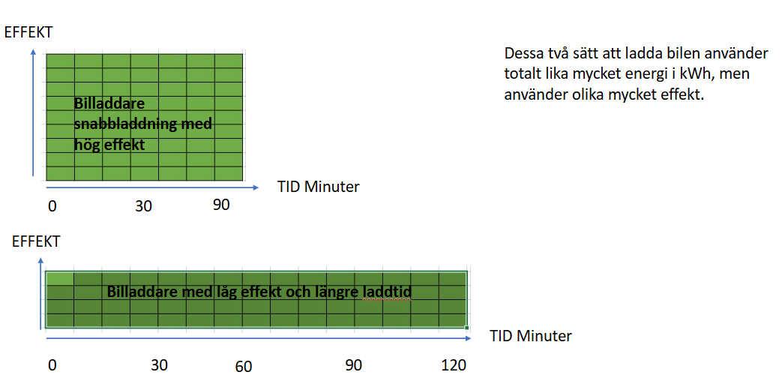
20 kW
15 kW
10 kW
5 kW

Slide 3




Höglast betyder den tid du betalar effektavgift.
Måndag till fredag
Månaderna nov till mars
Mellan 06:00 och 20:00
Jan
Feb
Mar
Mån.
Tis.
Ons.
Tor
Fre.
Lör.
Sön.
Dec
April
Lördag, söndag, övriga röda dagar samt julafton och nyårsafton under månaderna januari, februari, mars, november och december.
Nov
Maj
Okt
Juni
Sep
Aug
Juli

Slide 4
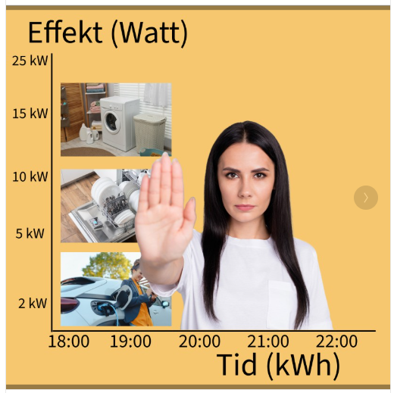
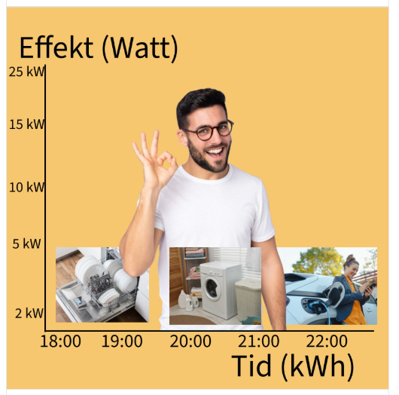
Exempelbilder - Sprid ut elanvändningen

Slide 5
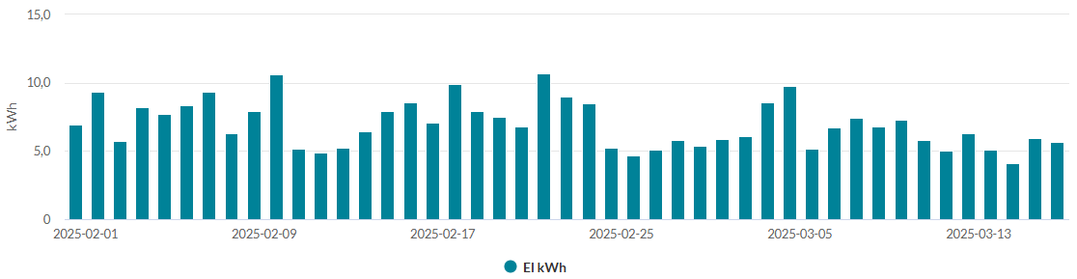
10,3 kW x 76,48kr = Månadens effektavgift blir 787kr ex moms
Effektavgift
31 = 10,3 kW
3
11 + 12 + 8 = 31 kW
Månadens effektavgift blir snittet av de tre högsta topparna under hela månaden

Slide 6
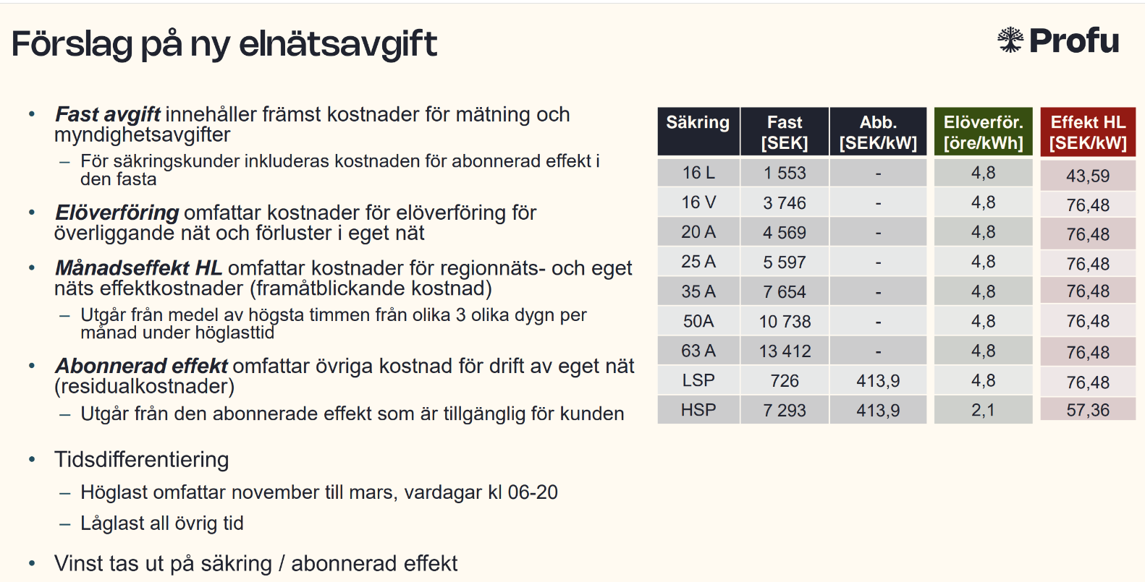
Priser är exkl moms.
16L är lägenheter och ska ses över
LSP & HSP är stora kunder som redan abonnerar på en viss effekt. Dessa kunder är riktigt stora elförbrukare. Industrier och liknande.

